Slide 1
Итоги работы и финансовой деятельности КГБОУ ДПО «Красноярский краевой центр медицинского образования» за 2021 год
Грицан Алексей Иванович – директор
27 января 2022 года

Slide 2
Основные разделы
Образовательная деятельность (государственное задание)
Дистанционные образовательные технологии
Учебно-методическая работа
Симуляционные технологии и аккредитация
Информационные технологии
Охрана труда
Финансовая деятельность
Общежитие
Хозяйственная деятельность
Управление персоналом

Slide 3
Государственное задание
показатели выполнения государственного задания | 2017 | 2018 | 2019 | 2020 | 2021 | % роста по отношению к 2017
Количество проученных слушателей | 4388 | 4570 | 4334 | 5616 | 7103 | +61,8
Количество выполненных чел./часов | 911068 | 729416 | 681380 | 671028 | 553336 | -60,7
Финансовое обеспечение, млн. руб. | 27,0 | 29,1 | 38,8 | 42,1 | 38,01 | +41,1

Slide 4
Государственное задание (основные показатели)
Получатели услуг | 2017 | 2018 | 2019 | 2020 | 2021
Кол-во проученных слушателей (чел.), всего - Бюджет - Платные циклы | 5694 4388 1306 | 5848 4570 1278 | 5763 4176 1587 | 7832 5616 1854covid 2216 | 8025 7103 1192
Количество аттестованных по категориям всего: В том числе I II Высшая | 4151 496 391 3264 | 4265 576 421 3268 | 3965 393 436 3136 | 921 51 76 794 | 913 306 204 403
Количество человек сертифицированных | 4999 | 5046 | 4412 | 3894 | -

Slide 5
Наименование отделения | 2019 год |  |  | 2020 год |  |  | 2021
 | Бюджет | Плат. | Всего | Бюджет | Платн. | Всего | Бюджет | Платн. | Всего
Терапевтическое | 1243 | 324 | 1567 | 1264 | 404 | 1668 | 865 | 63 | 928
Хирургическое | 1267 | 238 | 1505 | 1283 | 289 | 1572 | 713 | 118 | 831
Педиатрическое | 1197 | 213 | 1410 | 1215 | 131 | 1346 | 757 | 91 | 848
Лабораторное | 469 | 100 | 569 | - | - | - | - | - | -
Отдел дистанционного обучения | - | 712 | 712 | - | 1278 | 1278 | 4768 | 920 | 5688
Актуальные вопросы COVID-19 | - | - | - | 1854 | 114 | 1968
Всего | 4176 | 1587 | 5763 | 5616 | 2216 | 7832 | 7103 | 1192 | 8295

Slide 6
2019 г. 2020 г.
2021 г.

Slide 7
Распределение слушателей по программам
Наименова-ние показателя | Всего слушателей | В том числе по программам:
 |  | Повышения квалификации |  |  | Профессиональной переподготовки
 |  | Всего | От 16 до 72 часов | 72 часа и выше | Всего | От 250 до 500 часов
Численность слушателей (без ДО) -2020 | 6440 | 6066 | 2305 | 3761 | 374 | 374
2021 | 8295 | 8122 | 5611 | 2511 | 173 | 173

Slide 8
Дистанционные ЦИКЛЫ В Дополнение К УЧЕБНО-ПРОИЗВОДСТВЕННОМУ ПЛАНУ 2021
№№ | Наименование цикла | Количество часов | Количество циклов | Количество слушателей,чел
1 | Актуальные вопросы профилактики коронавирусной инфекции COVID -19 | 36 | 7 | 1084
2 | Сестринский уход при инвазивной искусственной вентиляции легких у пациентов с новой коронавирусной инфекцией COVID-19 | 36 | 4 | 283
3 | Сестринский уход при оказании медицинской помощи пациентам с коронавирусной инфекцией Covid-19, нуждающимся в неинвазивной искусственной вентиляции легких | 36 | 4 | 325
4 | Иммунопрофилактика | 36 | 6 | 583
5 | Организация учета, хранения и отпуска лекарственных препаратов в мед организациях | 36 | 4 | 336
6 | Диспансеризация определенных групп взрослого населения | 36 | 5 | 186
7 | Медицинская экспертиза временной нетрудоспособности | 36 | 5 | 44
8 | Паллиативная помощь взрослому населению | 36 | 5 | 179
9 | Паллиативная помощь в педиатрии | 36 | 3 | 286
10 | Здоровый ребенок | 36 | 4 | 427
11 | Неотложная помощь в педиатрии | 36 | 3 | 135
12 | Неотложные состояния в стоматологии | 36 | 1 | 27
13 | Профилактика суицидального поведения в подростков | 16 | 9 | 478
 | ИТОГО |  | 60 | 4373

Slide 9
Дистанционные образовательные технологии

Slide 10
1.Реализованы образовательные услуги:
на договорной основе: 925;
совместно с отделом комплектования: 5019.
2. Разработаны дополнительные профессиональные программы – 10:
на 36 часов – 7,
на 144 часа – 3.
3. Разработаны и внедрены ЭУМК в системе MOODLE:
- по дистанционной форме обучения – 10:
на 18 часов – 1,
на 36 часов – 9.
- по дистанционной форме обучения со стажировкой – 3:
на 144 часа – 3.
4. Проведена корректировка тем действующих курсов
5. Заключены договоры с авторами –разработчиками ЭУМК
6. Разработана реклама действующих курсов и опрос востребованных циклов среди слушателей Центра.
7. Прошли повышение квалификации и переподготовку сотрудники отделения дистанционного обучения.

Slide 11
Разработаны дополнительные профессиональные программы:
- на 36 часов:
1. Здоровый ребенок, 36 часов (авторы: Беляева Л.А., Наделяева М.С.)
2. Неотложная помощь в педиатрии, 36 часов (авторы: Карпунин Е.А., Наделяева М.С.)
3. Медицинское страхование (для врачей), 36 часов (авторы: Северина М.Б., Рукосуева Н.В.)
4. Неотложная кардиология, 36 часов (авторы: Чеколаева Г.А., Рукосуева Н.В.)
5. Основы медицинского страхования (для мед. сестер), 36 часов (авторы: Северина М.Б., Рукосуева Н.В.) (вне плана)
6. Общая диетология, 36 часов (авторы: Распутина С.Ю., Рукосуева Н.В.) (по приказу №69/орг)
7. Управление и экономика в здравоохранении, 36 часов (Северина М.Б., Рукосуева Н.В.) (по приказу №69/орг)
- на 144 часа:
1. Сестринская помощь детям для м/с, 144 часа (авт: Беляева Л.А., Карпунин Е.А., Наделяева М.С)
2. Охрана здоровья детей и подростков, ЛД 144 часа (авторы: Толстоброва Т.П., Наделяева М.С.)
3. Охрана здоровья детей и подростков, СД 144 часа (авторы: КамаеваЛ.В., Наделяева М.С.)

Slide 12
Разработаны и внедрены ЭУМК в системе MOODLE:
- по дистанционной форме обучения:
1. Здоровый ребенок, 36 часов
3. Неотложная помощь в педиатрии, 36 часов
4. Неотложная кардиология, 36 часов (с 07.2021г.) (вне плана)
5. Медицинская сестра кабинета дуоденального зондирования, 36 часов
6. Медицинское страхование, 36 часов
7. Основы медицинского страхования, 36 часов (вне плана)
8. Общая диетология, 36 часов (по приказу №69/орг)
9. Управление и экономика в здравоохранении, 36 часов (по приказу №69/орг)
10. Вопросы организации оказания медицинской помощи беременным, роженицам, родильницам и новорожденным при новой коронавирусной инфекции COVID-19», 18 часов (вне плана)
- по дистанционной форме обучения со стажировкой:
1. Охрана здоровья детей и подростков ЛД (80+64) (с 05.2021г.)
2. Охрана здоровья детей и подростков СД (80+64) (с 05.2021г.)
3. Сестринская помощь детям (52+92)

Slide 13
Проведена корректировка действующих ЭУМК с учетом актуальности:
1. Иммунопрофилактика (автор Ланерт Л.Б., зав. отдел. Высоцкая А.В.)
2. Диспансеризация (врач-преподаватель Якушева Е.А., зав. отдел. Высоцкая А.В.)
3. ПМСПД (врач-преподаватель Толстоброва Т.П., методист Наделяева М.С.)
4. Программы по новой коронавирусной инфекции COVID-19 (совместно с УМО)
Заключены договоры с авторами –разработчиками ЭУМК:
1. Параскевопуло К.М. цикл «Основы организации медицинской статистики», 36 час. (хирургическое отделение)
2. Северина М.Б. цикл «Управление и экономика в здравоохранении», 36 час. (терапевтическое отделение)
3. Распутина С.Ю. цикл «Общая диетология», 36 час. (терапевтическое отделение)
Подготовили информацию о реализуемых программах дистанционного обучения для размещения на сайте Центра
Провели корректировку программ ДО с учетом рекомендаций по внесению Промежуточной аттестации – более 40 программ
Совместная работа в проектах организации и повышение квалификации сотрудников отделения:
1.Участие с докладом «Об использовании новых образовательных технологий и программ на основе профессиональных стандартов» на краевой конференции «Организация общественного здоровья и медицинской профилактики» в дистанционном режиме, 25.03.2021г. ККЦОЗиМП, ККМИАЦ
2. Публикация статьи «Опыт применения кейс-технологий в системе ДПО: опыт, риски, перспективы», заочное участие в Международной научно-практической конференции «Педагогика и психология в современном мире: теоретические и практические исследования», декабрь 2021г.
3.Повышение квалификации сотрудников:
по ДПП «Педагог дополнительного образования», 28.09.2021 (Высоцкая А.В.);
по ДПП «Мастер по созданию тестов в СДО Moodle», 29.10.2021 ЧПОУ «Центр профессионального и дополнительного образования ЛАНЬ», г. Санкт-Петербург (Высоцкая А.В.)у;
мини-курс «Профессия: куратор», 28.10.2021 (Высоцкая А.В.);

Slide 14
Учебно-методическая работа
Количество часов | Количество программ
216 | 5
144 | 64
72 | 12
44 | 1
36 | 45
24 | 4
22 | 1
18 | 23
16 | 1
На базе Центра через портал НМО реализуется 152 программы повышения квалификации

Slide 15
Формы обучения (число программ)
Очных - 91
Заочных – 54 (программы размещены в MOODLE)
Очно-заочных – 12 (144 часовые программы со стажировкой)
Программы повышения квалификации, включающие стажировку являются очно-заочными, так как стажировка – это очная форма обучения

Slide 16
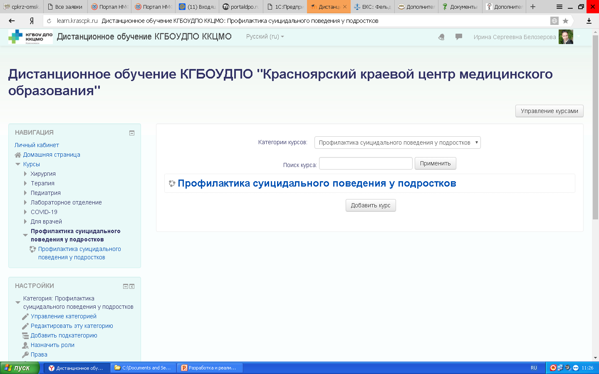
Цикл 16 часовой для всех категорий обучающихся

Slide 17
Специалисты с высшим образованием (с 2020 года)
Ультразвуковая навигация при обеспечении сосудистого доступа
Заместительная почечная терапия и экстракорпоральная гемокоррекция в интенсивной терапии
Базовая сердечно-легочная реанимация с применением автоматической наружной дефибрилляции
Вопросы оказания специализированной медицинской помощи населению при гриппе, острых респираторных вирусных инфекциях, в том числе коронавирусной инфекции COVID-19, внебольничных пневмониях
Актуальные вопросы профилактики, диагностики и лечения коронавирусной инфекции COVID-19
Нутритивная поддержка пациентов в критическом состоянии
Актуальные вопросы профилактики, диагностики и лечения коронавирусной инфекции COVID-19
Неотложные состояния в стоматологии (дистанционная программа)
Медицинское страхование (дистанционная программа)

Slide 18
Симуляционные технологии и аккредитация специалистов со средним медицинским образованием

Slide 19
Периодическая аккредитация
Встречи в 10 ЛУ - очная и ДО форма
Тема: «Периодическая аккредитация для медицинских специалистов» – посетили 432 человека
Платные консультации –– 14 человек (2550 рублей)

Slide 20
Первичная специализированная аккредитация
Наименование цикла | Количество человек | Количество попыток тесты/практика | сдано | не сдано | примечания
СД в педиатрии | 23+23=46 | 2/0 | 23+21 | -/2 | пересдача
СД | 21+14+17=52 | 3/0 | 21/12/16 | -/2/1 | пересдача
Анестезиология и реаниматология | 16 | 3/2 | 16 | - | пересдача
Операционное дело | 15 | 2/0 | 15 | - | пересдача
Физиотерапия | 6 | 2/0 | 6 | - | пересдача
Рентгенология | 10 | 3/3 | 9 | 1 | пересдача
Медицинская статистика | 7 | 2/0 | 7 | - | пересдача

Slide 21
2021 год ПСА на площадке Центра медицинского образования
всего 152 проходили процедуру аккредитации
успешно прошли первичную специализированную аккредитацию
146 медицинских специалистов
6 аккредитуемых могут повторить попытку через 6 месяцев.

Slide 22
Информационные технологии (1)
Система тестирование INDIGO:
На 01.01.2022 в системе тестирования INDIGO зарегистрировано:
64000 пользователя;
51 тест;
35000 вопросов.
Зарегистрировано в системе более 21000 пользователей.
Продлена лицензия на 1 год.
Система тестирование INDIGO:
На 01.01.2021 в системе тестирования INDIGO зарегистрировано:
43000 (27000 – в 2020 году) пользователя;
51 тест;
35000 вопросов.
2020 год:
Разработано и введено в систему - 5 тестов:
- Здоровый ребенок;
- Сестринское дело при инфекциях;
- Цитология;
- Сестринское дело во фтизиатрии;
- Судебно-медицинская экспертиза.
Зарегистрировано в системе более 27000 пользователей.
Продлена лицензия на 1 год.

Slide 23
Информационные технологии (2)
Сайт КГБОУДПО «Красноярский краевой центр медицинского образования» http://krascpk.ru/:
В 2020 году добавлены разделы:
Регистрация на сайте, личный кабинет.
Размещение информации о проводимых вебинарах.
Добавлены следующе подразделы:
– расписание занятий;
– обучающие материалы;
– обучение по COVOD-19;
– первый этап первичной специализированной аккредитации специалистов;
– информационные материалы портала НМО
– контроль знаний специалиста по автоклавированию.
Добавлено и изменено более 150 разделов, подразделов и документов.
Сайт КГБОУДПО «Красноярский краевой центр медицинского образования» http://krascpk.ru/:
В 2021 году добавлены разделы:
COVID-19 (информация о вакцинации сотрудников ККЦМО).
Медицинский кадровый призыв (информация о вакансиях в здравоохранении Красноярского края).
Добавлено и изменено более 300 разделов, подразделов и документов.

Slide 24
Информационные технологии (3)
1. ПРИОБРЕТЕНО И ВВЕДЕНО В ДЕЙСТВИЕ:
– сервер с ОС Windows Server 2019 (каб. 1-05) – 200000,0 руб.
– программное обеспечение 1С: Предприятие 8 – Управление учебным центром.
– источник бесперебойного питания для сервера 1С – 16790 руб.
– смартфон для отделения дистанционного обучения – 10000 руб.
2. Произведена замена устаревшего, либо вышедшее из строя оборудования:
аналоговые телефоны на IP телефоны – 5 шт. – 19950,0 руб.;
коммутаторы – 1 шт. (каб. 3-02) – 10950,0 руб.;
персональные компьютеры – 1 шт. (отдел кадров) – 59420 руб.;
3. Произведен монтаж локальной вычислительной сети в отделе кадров – 6000 руб.

Slide 25
Обеспечение норм и требований условий охраны труда

Slide 26
Основные итоги работы специалиста (1)
Проведены в порядок (написаны) журналы регистрации инструктажа на рабочем месте.
Подготовлен ответ на Предостережение «О недопустимости нарушения обязательных требований трудового законодательства»(№ 24/10-733-21-И от 15.01.2021) в Государственной инспекции труда по Красноярскому краю:
организовано обучение Членов комиссии по проверке знаний требований охраны труда в Учебно-Методическом Центре по ГО,ЧС и ПБ 5 февраля 2021г. получили удостоверения по охране труда
- пересмотрены и утверждены заново следующие документы:
1) Инструкция по охране труда для слесаря сантехника (ИОТ-033-2021);
2) Инструкция по охране труда для электромонтера по ремонту и обслуживанию электрооборудования (ИОТ -034-2021);
3) Инструкция по охране труда для подсобного рабочего (ИОТ-036-2021);
4) Инструкция по охране труда для рабочего по комплексному обслуживанию и ремонту здания (ИОТ-035-2021);

Slide 27
Основные итоги работы специалиста (2)
5) Инструкция по охране труда при работе с инструментами и приспособлениями (ИОТ-053-2021);
6) Программа проведения инструктажа по охране труда для слесаря - сантехника (ППИ-006-2021);
7) Программа проведения инструктажа по охране труда для электромонтера по ремонту и обслуживанию электрооборудования (ППИ-004-2021);
8) Программа проведения инструктажа по охране труда для рабочего по комплексному обслуживанию и ремонту здания (ППИ-005-2021);
9) Программа проведения инструктажа по охране труда для подсобного рабочего (ППИ-010-2021);
10) Программа обучения по охране труда работников КГБУДПО «ККЦМО»);
11) Проведено внеочередное обучение и внеплановый инструктаж по охране труда с рабочим персоналом

Slide 28
Основные итоги работы специалиста (3)
Был организован и проведен с 01.03.2021г. по 12.03.2021г. периодический медицинский осмотр в Медицинском центре «Здоровый край».
- по итогом прохождения медицинского осмотра было проведено анкетирование сотрудников.
Организованы обучения:
- по охране труда руководителей структурных подразделений;
- по пожарной безопасности;
- по электробезопасности.
Разработана и утверждена программа проведения вводного инструктажа.
Было организовано тестирование сотрудников на наличие у них в крови антител к коронавирусной инфекции SARS-CоV-2.

Slide 29
Основные итоги работы специалиста (4)
Разработаны:
- Положение по обеспечению работников специальной одеждой, специальной обувью и другими средствами индивидуальной защиты.
- Положение по «Обеспечение работников КГБОУДПО «ККЦМО» смывающими и (или) обезвреживающими средствами»;
- Перечень работ и профессий, по которым необходима выдача спецодежды, спецобуви и других средств индивидуальной защиты.
8. Разработано СОГЛАШЕНИЕ ПО ОХРАНЕ ТРУДА НА 2021 г. к коллективному договору.
9. Проведена специальная оценка условий труда.
10. Организовано и проведено с 01.10.2021-21.10.2021г. ежегодное обучение по охране труда( с оформление протоколов).
11. Организовано и проведено с 10.11.2021-25.11.2021г. обучение по персонала оказанию первой помощи на производстве.

Slide 30
Основные итоги работы специалиста (5)
12. Проведена работа по привлечению сотрудников к добровольному вакцинированию. Из 59 человек персонала:
Привито- 51 человек -86%
Болели (за последние 6 мес.) -5 человек -8,5%
Медотвод – 3 человека- 5%
Коллективный иммунитет – 94,5%
13. Отчеты:
- Минздрав Красноярского края «О состоянии охраны труда за 2021г.»;
- «О проведении с 07.04.2021 по 11.04.2021 мероприятий, приуроченных к Всемирному дню здоровья «Будь здоров!»;
- «О мероприятиях, посвящённых Всемирному дню охраны труда»;
- «Отчет для папки мониторинг».
- Отчет для профсоюза.
14. Проводится (по мере необходимости) со вновь принимаемыми сотрудниками:
- Вводный инструктаж с заполнение журнала вводного инструктажа;
- ознакомление с картами специальной оценки рабочих мест;
- обучение по охране труда с оформление протоколов.

Slide 31
Расходы на охрану труда
Перечень мероприятий по охране труда | Фактические затраты в 2020 (внебюджет) | Фактические затраты в 2021
 |  | затраты из средств от пред-льской деятельности | Бюджетные средства
Обеспечение работников СИЗ | 8638,76 | ------ | 46131,00
Проведение предварительных медосмотров | 49008,00 | 70330,00 | ------
Проведение периодического медосмотра | 280909,00 | 124800,00 | ------
Приобретение и установка светильников на рабочих местах | 8200,00 | 4321,00 | 2160,50
Дезинфицирующие средства (кожный антисептик) | 15000,00 | 9079,15
Маски гигиенических | 7200,00
Дератизация и дезинсекция | 11002,20 | 11002,20
Лабораторные исследования (Крови сотрудников на ковид) | 42886,00 | 11250,00
Бесконтактные термометры | 14700,00
Рециркуляторы бактерицидные | 10490,00
Специальная оценка условий труда | ------- | ----- | 62475,00
 |  | 230782,35 | 110766,50
Всего | 448033,96 | 341548,85

Slide 32
Финансовая деятельность

Slide 33
План финансово-хозяйственной деятельности
Показатели | 2017 (млн. руб.) | 2018 (млн. руб.) | 2019 (млн. руб.) | 2020 (млн. руб.) | 2021 (млн.руб)
Дата утверждения | 01.01.2017 | 12.01.2018 | 12.01.2019 | 15.01.2020 | 13.012021
Остаток на начало периода, всего в т.ч.: субсидия на выполнение гос.задания приносящая доход деятельность | 1,0 - 1,0 | 0,3 - 0,3 | 1,0 - 1,0 | 0,23 - 0,23 | 2,07 0,02 2,04
Поступления план, всего в т.ч.: субсидия на выполнение гос.задания приносящая доход деятельность | 50,5 27,0 23,5 | 54,6 29,1 25,5 | 53,4 28,4 25,0 | 53,4 36,9 24,3 | 70,3 45,3 25,0
Поступления факт, всего в т.ч.: субсидия на выполнение гос.задания приносящая доход деятельность | 27,9 26,6 21,3 | 54,6 29,1 25,5 | 62,3 38,8 23,7 | 63,4 42,1 21,3 | 49,7 38,0 11,7
Выплаты, всего в т.ч. субсидия на выполнение гос.задания приносящая доход деятельность | 48,6 26,6 22,0 | 53,6 29,1 24,5 | 63,0 38,8 24,2 | 63,0 42,1 18,5 | 51,4 37,9 13,5
Остаток на конец периода, всего субсидия на выполнение гос.задания приносящая доход деятельность | 0,3 - 0,3 | 1,0 - 1,0 | 0,4 - 0,4 | 0,4 - 2,8 | 0,4 0,12 0,3

Slide 34
Структура и динамика расходов учреждения за счет средств субсидии на выполнение государственного задания
Наименование затрат | 2019г, тыс.руб | 2020г, тыс.руб | 2021г, тыс.руб | Отклонение, к 2019г. % | Отклонение к 2020г, %
Всего расходов, в т.ч.: | 38838,82 | 42038,29 | 37992,84 | -2,18 | -9,62
Фонд оплаты труда с начислениями | 37072,88 | 39133,44 | 34735,49 | -6,3 | -11,24
Коммунальные расходы | 1385,94 | 1938,10 | 1676,16 | +25,39 | -10,33
Расходы на содержание имущества (включая хозяйственные договора, ремонты помещений и оборудования), услуги связи | - | 49,58 | 121,14 | - | +19,4
Прочие работы, услуги | - | 537,07 | 1183,17 | - | +120,3
Приобретение основных средств | - | - | - | - | -
Приобретение материальных запасов, бланков строгой отчетности | 380,00 | 380,10 | 276,88 | -27,13 | -27,16

Slide 35
Доход от предпринимательской деятельности
Показатели | 2019 (тыс. руб.) | 2020 (тыс. руб.) | 2021 (тыс. руб.) | Отклонение к 2019г., % | Отклонение, к 2020г., %
Доход от предпринимательской деятельности, в т.ч.: | 25461,73 | 21372,16 | 13670,92 | -46,31 | -36,03
Доход от дистанционного обучения | 2117,47 | 4218,47 | 2944,16 | 39,04 | -30,21
Доход от очного обучения | 12049,38 | 9171,21 | 4118,33 | -65,82 | -55,10
Доход от проживания в общежитии | 10279,00 | 7092,99 | 5849,18 | -43,1 | -17,54
Возмещение расходов на коммунальные услуги от Краевой клинической больницы | 959,49 | 876,54 | 747,68 | -22,08 | -14,70
Доход от аренды | 56,39 | 12,95 | 11,57 | -79,48 | -10,66

Slide 36
Структура и динамика расходов учреждения за счет средств от предпринимательской деятельности
Наименование затрат | 2019г, тыс.руб | 2020г, тыс.руб | 2021г, тыс.руб | Отклонение, к 2019г. , % | Отклонение к 2020г., %
Всего расходов, в т.ч.: | 27584,3 | 19950,80 | 16896,35 | -38,74 | -15,31
Фонд оплаты труда с начислениями | 18312,68 | 12026,39 | 9538,41 | -47,91 | -20,69
Командировочные расходы | 187,21 | 50,89 | 4,86 | -97,4 | -90,45
Расходы на услуги связи | 207,03 | 276,01 | 210,80 | +101,82 | -23,63
Коммунальные расходы | 2678,78 | 1731,61 | 2270,62 | -15,23 | -15,23
Расходы на содержание имущества (включая хоз.договоры, ремонты помещений и оборудования) | 1731,47 | 1953,82 | 1360,29 | -21,44 | -30,38
Прочие работы, услуги | 1425,55 | 1650,18 | 2273,28 | +59,47 | +37,76
Приобретение основных средств | 76,57 | 260,00 | 126,80 | +65,6 | -51,23
Приобретение материальных запасов, бланков строгой отчетности | 1267,78 | 742,72 | 139,31 | -89,01 | -81,24
Уплата налогов (НДС, прибыль) | 1697,23 | 1259,18 | 971,98 | -42,73 | -22,81

Slide 37
Анализ заработной платы
Категории сотрудников | Численность, чел. |  |  | Средняя заработная плата, тыс. руб. |  |  | Темп роста средней заработной платы, %
 | 2019 | 2020 | 2021 | 2019 | 2020 | 2021
Педагогические работники, всего | 63,7 | 44,9 | 39 | 25,8 | 28,2 | 34,0 | +24,1
в том числе - штатные | 14 | 11,2 | 16 | 24,9 | 33,3 | 34,0 | +26,8
-совместители | 49,7 | 33,7 | 23,0 | 26,1 | 26,5 | 25,1 | -4,0
АУП и прочий персонал | 66,6 | 61,5 | 63,5 | 28,4 | 32,1 | 35,3 | +20,2
Всего | 130,3 | 106,4 | 104,5 | 27,2 | 30,5 | 35,2 | +22,7

Slide 38
Хозяйственная деятельность
Устройство пандуса.
Замена радиаторов отопления на 1-2 этажах.
Косметический ремонт после замены радиаторов на этажах.
Установка светодиодной арматуры на крыше учебного корпуса.
Размещения рекламного баннера на фасадах учебного корпуса и общежития.
Приобретение и размещение рециркуляторов.
Текущая работа
Работа по заключению договоров необходимых для работы учреждения.
Текущая работа по общежитию и учебному корпусу.
Подготовка необходимых документов для беспрерывной работы учреждения.
Подготовка общежития и учебного корпуса для работы в зимний период.
Работа по текущей эксплуатации зданий Центра.

Slide 39
Правовая и кадровая работа

Slide 40
Создание, цель и взаимодействие отдела
Отдел правовой и кадровой работы был создан с 01 января 2021 г. в составе: начальника отдела и специалистов по кадрам – 2 шт.ед.
Целью деятельности Отдела правовой и кадровой работы является правовое обеспечение деятельности Центра и организационно-документационное обеспечение кадровой работы в Центре.
Отдел осуществляет свою деятельность во взаимодействии с структурными подразделениями и специалистами Центра.

Slide 41
Комплексная задача отдела
Правовое обеспечение соблюдения законности в деятельности Центра и защита его интересов, правовое сопровождение деятельности Центра и кадровое обеспечение деятельности Центра

Slide 42
Функции
Кадровая работа
Правовая работа
Обеспечение единого порядка организации и ведения кадрового делопроизводства в Центре, организация работы с документами и контроль исполнения документов.
Организация работы по вопросам приема, перемещения, расстановки, увольнения работников, реализация и обеспечение кадровой политики Центра, учет кадров Центра.
Создание, ведение и контроль банка данных о количественном и качественном составе персонала, изучение рынка и оценка деловых качеств работников, изучение соответствия работников занимаемым должностям, формирование кадрового резерва.
Организация и контроль за применением действующего законодательства и обеспечением исполнения законодательных актов, других нормативных правовых актов Российской Федерации в Центре.
Организация планирования, координирование, методическое обеспечение разработки локальных актов, документирования, внедрения, результативного функционирования и совершенствования правовой работы.

Slide 43
результаты, достигнутые в 2021 г.
01.07.2021 г. в Центре появился новый отдел симуляционных технологий, произошла некоторая оптимизация штата (были новые назначения на должности, перевод работников из одного отдела в другой, введение новых должностей);
01.07.2021 г. заключен коллективный договор и внесены дополнения к нему с учетом утвержденного с 01.09.2021 г. Положения об оплате труда работников Центра и Соглашения по охране труда от 08.09.2021 г.;
33 работника получили удостоверение о повышении квалификации по ДПП «Педагог дополнительного образования»;
все работники изучили программу обучения «Охрана труда руководителей и специалистов» и успешно сдали экзамен
проводятся мероприятия по координации работы противодействия коррупции в соответствии с планом мероприятий, утвержденным на 2021 – 2024 гг.
в 2021 г. заключено 34 договора с базами (по Красноярскому краю и России в целом)

Slide 44
Выполнение планов на 2021 год (1)
Система менеджмента качества - перенести на 2021
Лицензирование вида деятельности «Профессиональное обучение» - перенести на 2022
Электронный документооборот и ИС «Управление образовательной организацией» - выполнено частично
Формирование среды для маломобильных групп населения – выполнено частично
Обследование здания и ПСД на мансардный этаж – снять с контроля

Slide 45
Выполнение планов на 2021 год (2)
Переход между ЦМО и ККБ - ?
Участие в программе «Развитие здравоохранения» на 2019-2024 годы – выполнено
Формирование научного направления и грантовой политики – перенести на 2022 год
Стратегический план развития ЦМО на период до 2024 года (теперь до 2025 года) – перенести на 2022 год

Slide 46
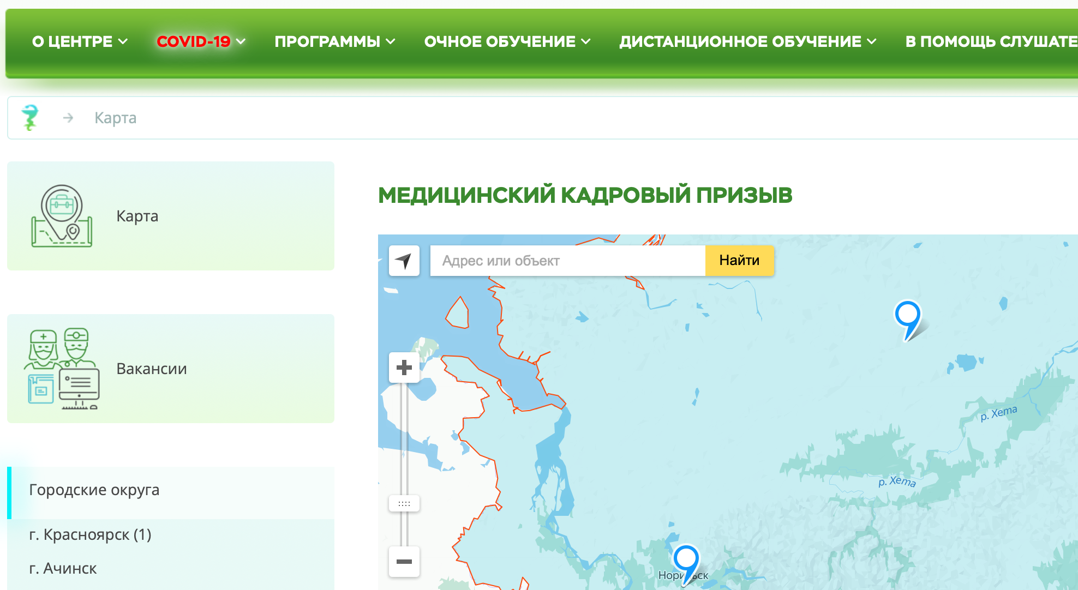
Выполнение планов на 2021 год (3)
Контроль доходов и их увеличение (на основе анализа доходов за последние три года) – не выполнено
Центр сопровождения профессиональной карьеры
Медицинский кадровый призыв
Личный кабинет слушателя
Онлайн запись на циклы обучения
Модуль мониторинга
государственных закупок

Slide 47
Текущие задачи ДПО
Государственное задание
Нормативно-правовые акты РФ в сфере образования
«Дорожная карта» структурных изменений
Мониторинг по основным направлениям образовательной организации
Лицензирование и аккредитация образовательных программ
Специализированная и периодическая аккредитация специалистов

Slide 48
И так, Мероприятия на 2022 год (1)
Система менеджмента качества
Лицензирование вида деятельности «Профессиональное обучение»
Электронный документооборот и ИС «Управление образовательной организацией»
Формирование среды для маломобильных групп населения
Формирование научного направления и грантовой политики – перенести на 2022 год
Стратегический план развития ЦМО на период до 2024 года (теперь до 2025 года)

Slide 49
И так, Мероприятия на 2022 год (2)
Контроль доходов и их увеличение (на основе анализа доходов за последние три года)
Медицинский кадровый призыв

Slide 50
Спасибо за внимание!
Вопросы?

